Slide 1
Галерея
Николаева Екатерина

Slide 2
Цель проекта – создать WEB-приложение, которое позволит увеличить свои знания в области изобразительного искусства.
Задачи:
1. Сделать странички с возможностью просматривать картины и информацию о них, место расположения музея, в котором находится картина
2. Добавить регистрацию и авторизацию пользователей
3. Добавить Личный кабинет и Виртуальный музей
4. Развернуть проект на Heroku

Slide 3
Templates
base.html – базовый шаблон
gallery.html – шаблон главной страницы
login.html – шаблон авторизации
museum.html – шаблон страницы музея Виртуальный музей
museums.html – Виртуальный музей
my.html – личный кабинет
painter.html – шаблон страницы художника
picture.html – шаблон страницы картины
register.html – шаблон регистрации

Slide 4
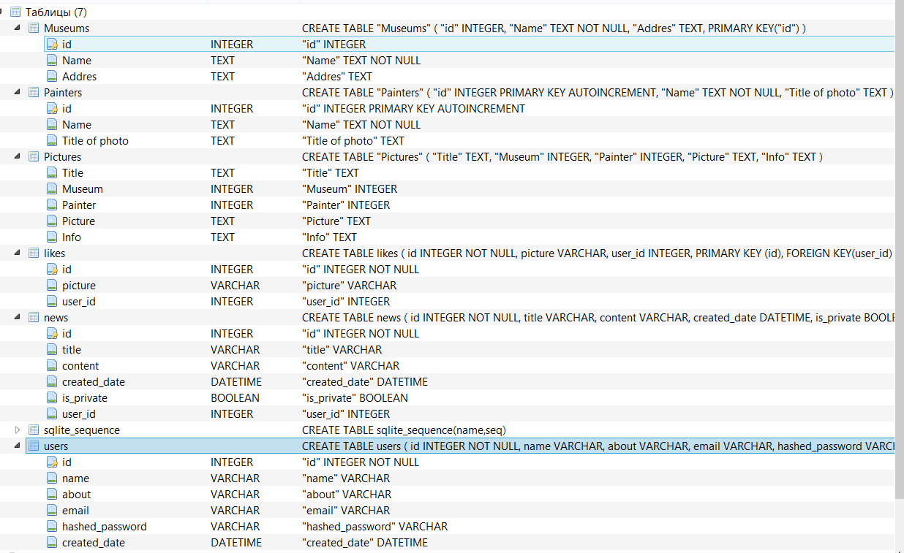
База данных
Используем sqlalchemy, sqlalchemy orm, filter
Возможность добавления и удаления файлов
Связанные таблицы

Slide 5
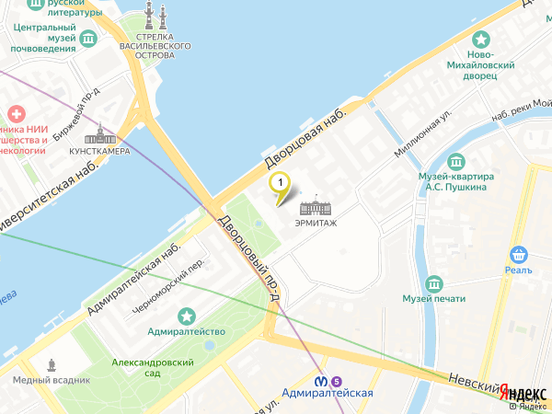
API
С помощью адреса музея, полученного из базы данных, находим координаты, а затем получаем картинку с картой области с музеем и меткой

Slide 6
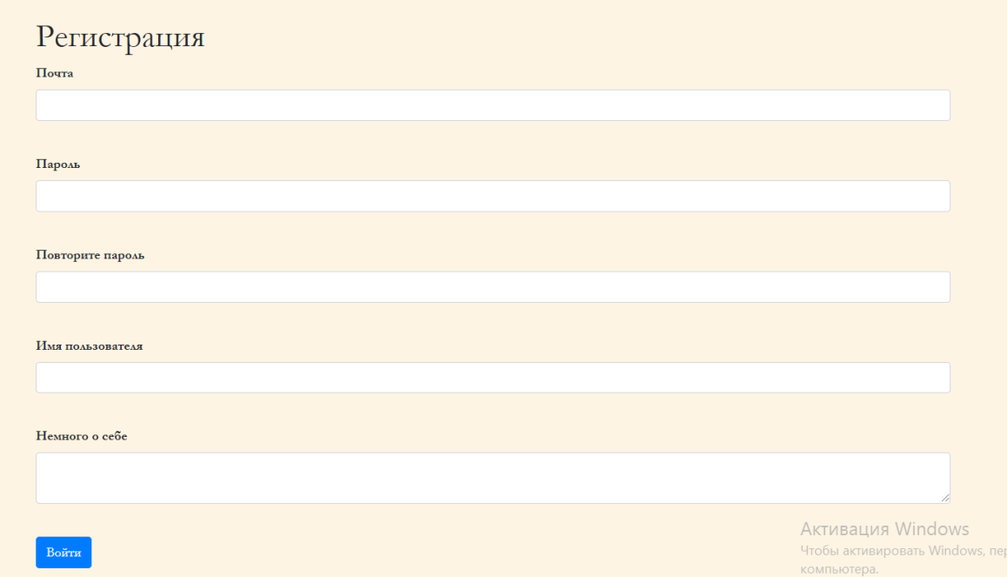
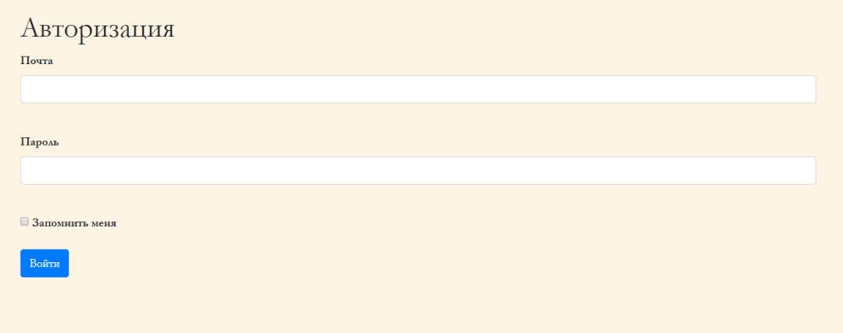
Регистрация и авторизация пользователей
registerform.py, loginform.py
register.html, login.html
/register, /login

Slide 7
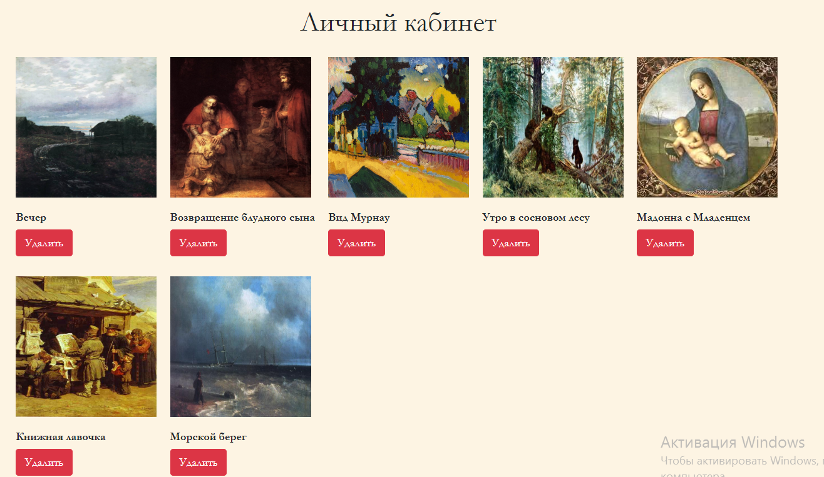
Личный кабинет
/my
my.html

Slide 8
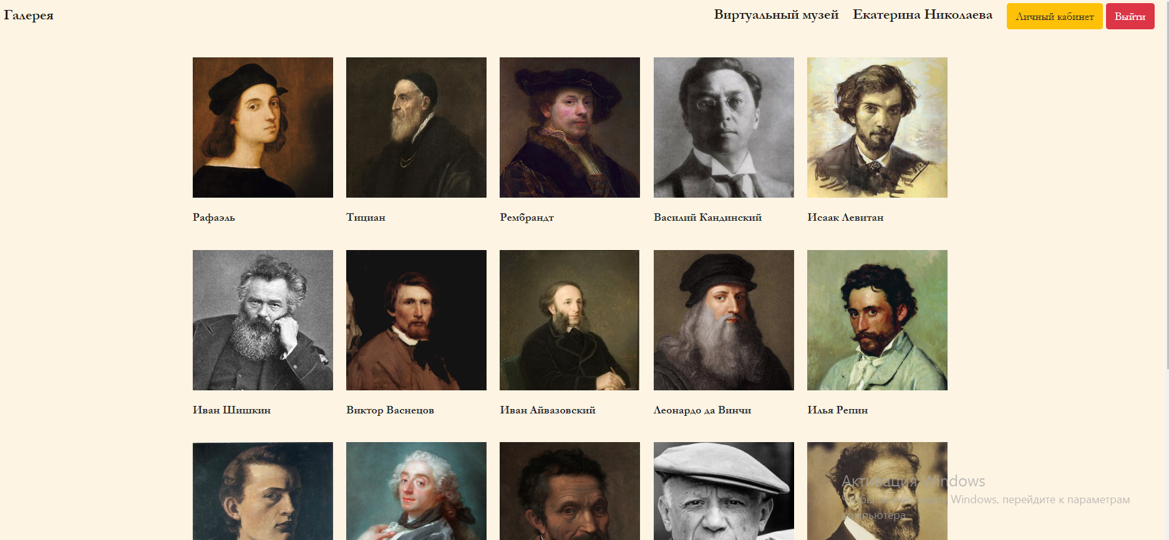
Главная страница

Slide 9
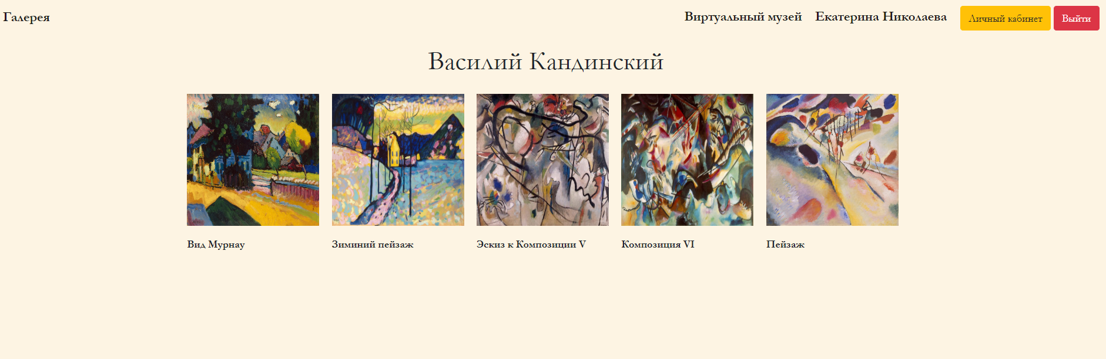
Страница художника

Slide 10
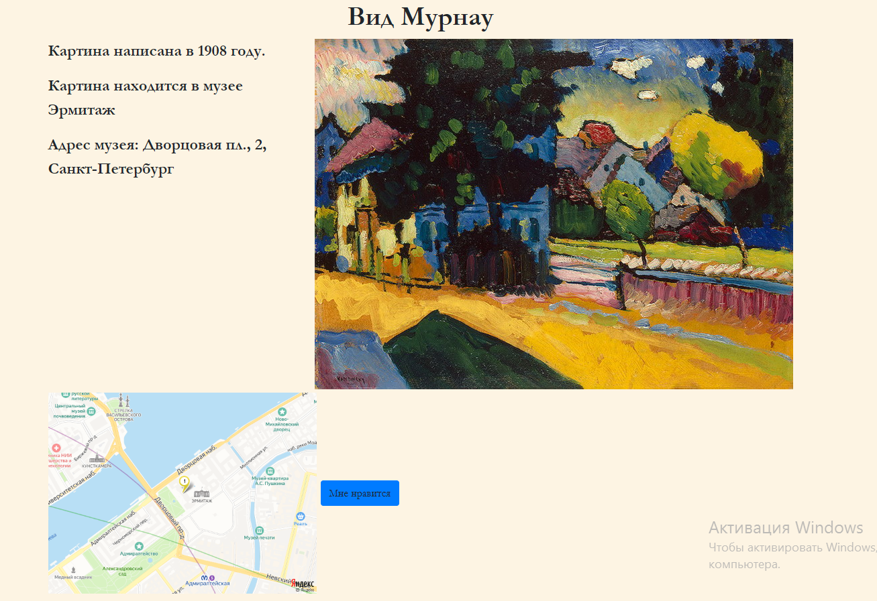
Страница картины

Slide 11
Вывод
Итогом проектом является веб-приложение, позволяющее глубже погрузиться в мир изобразительного искусства прямо из дома.

